Slide 1


Команда: Большой брат
Детектор состояния человека

Slide 2



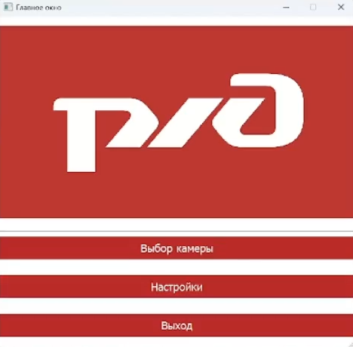


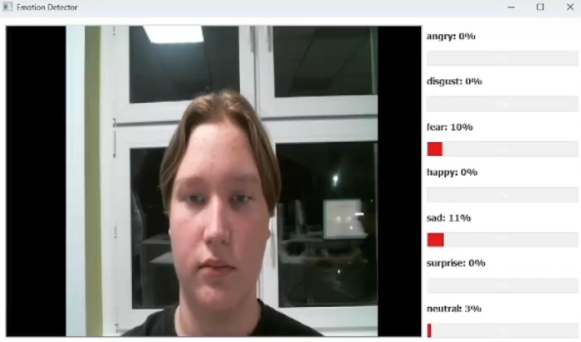

Результат прототипа
Фото прототипа
ЦЕЛЬ
разработать систему распознавания эмоций человека для повышения безопасности при дополнительном досмотре.
УНИКАЛЬНОСТЬ
Наше приложение способно определять 26 различных эмоций
Мы анализируем как видео так и аудио потока,также определяем потенциально опасные объекты
ДЛЯ КОГО
Медицинские/коммерческие организации, а также организаторы больших мероприятий и силовые структуры
АВТОРЫ
Шмидт Герберт Евгеньевич, Хворостов Егор Денисович, Виншель Виктор Сергеевич, Ноженко Кирилл Романович

Slide 3
Технологии проекта
Используемые датасеты:
Emotic: 26 категорий дискретных эмоций, непрерывные измерения (Valence, Arousal, Dominance), более 34,000 изображений.
Dusha: датасет для определения эмоций с русской речью от сбера
Технические компоненты:
Язык: Python
GUI: PyQt5
Нейронные сети: PyTorch, Tensorflow
Обработка изображений: OpenCV
Аудио-анализ: librosa

Slide 4
Исследование аналогов решения
FaceReader
MMER_FEASy
EmoDetect
Интерфейс:
Программа хорошо визуализирована, можно посмотреть гистограммы и диаграммы.
Преимущества:
Программа работает с видео,
Данные FaceReader можно экспортировать в другие программы
Недостатки:
Результаты работы зависят от расы человека.
Он плохо распознает детей до пяти лет.
Распознавание эмоций неточное или вовсе отсутствует для людей в очках.
Интерфейс:
Не указано
Преимущества:
Имеет возможность определения возраста, расы и пола
Недостатки:
Неполный охват загруженных данных, так как работа возможна только с веб-камерой
Интерфейс:
Подробный интерфейс с множеством различных выводов
Преимущества:
Может построить график преобразования эмоций, проверяемого во времени
Формирует отчет о результатах обработки видеофайлов
Недостатки:
Система не определяет лица в профиль.

Slide 5

Решение
Решение для определения эмоционального и психофизиологического состояния человека основывается на использовании нескольких нейросетевых моделей, каждая из которых фокусируется на разных аспектах: звук, мимика и поза. Это позволяет нам извлекать более точную информацию о эмоциональном и психофизиологическом состоянии.
Все эти модели интегрированы в приложение, что позволяет их использовать одновременно для получения большего количества данных об эмоциональном и психофизиологическом состоянии.

Slide 6
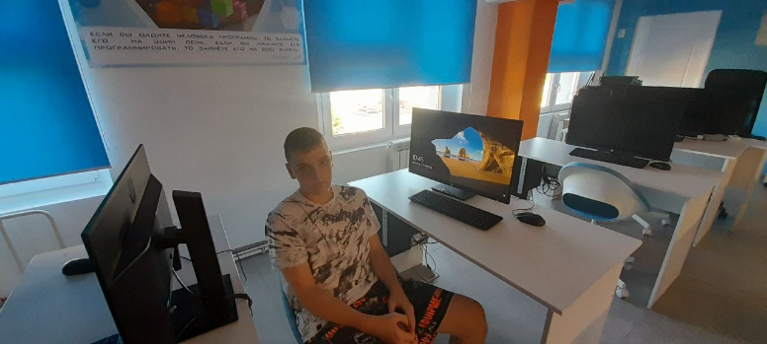
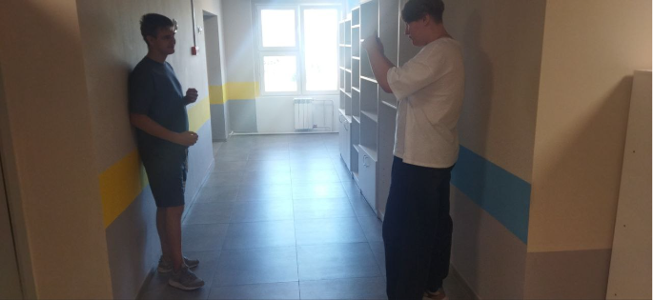
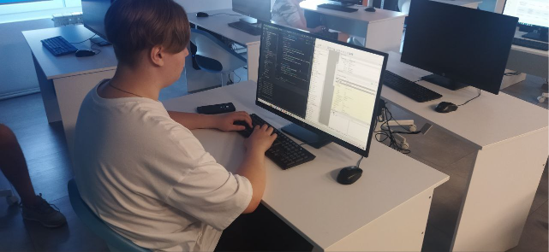
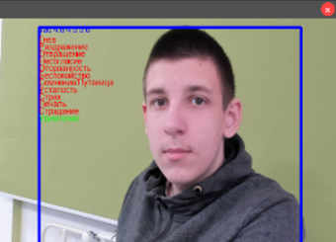
Этапы разработки
Фото этапа
Фото этапа
Фото этапа
Проектирование
Разработка нейросетей
Разработка интерфейса
Тестирование
Анализ существующих систем распознавания эмоционального состояния человека и выявление их достоинства и недостатки.
Внутреннее тестирование алгоритма
Тестирование системы
на испытуемых
Разработка нейросетевых моделей для распознавания эмоций
Разработка интерфейса программы для распознавания эмоционального состояния человека.

Slide 7
Экономическая эффективность
Разовые вложения
Наименование | Количество | Цена | Сумма
Компьютер | 4 | 160.000р | 640.000р
Различная мебель | 4 | 10.000р | 40.000р
Итого: 680.000р
Регулярные вложения
Наименование | Количество | Цена | Сумма
Электричество/Интернет | 1 | 2.000р в месяц | 24.000р в год
Софт | 4 | 1.000р в месяц | 48.000р в год
На данный момент наши фактические расходы 0 рублей, так как оборудование и рабочие места предоставил АНО ДТ «Красноярский «Кванториум» в г. Ачинске
Итого: 72.000р в год

Slide 8
Перспективы проекта
1. Увеличения количества признаков (температура тела, потовыделение, тремор) на основе которых программа определяет эмоции или психофизиологическое состояние человека для более точной работы. Однако для реализации этого требуется дорогостоящее оборудование, которое мы не смогли приобрести
2. Интеграция программы в различные медицинские/образовательные/досуговые/коммерческие организации, а также использование для обеспечения безопасности при проведении массовых мероприятий.
3. Добавить возможность интеграции других моделей, например распознавание оружия

Slide 9
Перспективы проекта
Мы планируем существенно расширить функционал и добавить следующие функции:
запись видеопотока для последующего воспроизведения
сбор статистики всех подозрительных личностей
автоматическое распознавание и сопровождение указанных лиц
Улучшенная визуализация результатов
Резервное копирование данных на серверах

Slide 10
Результат проекта
Наше приложение способно распознавать 26 различных эмоциональных состояний.
Распознаваемые эмоции:
Привязанность, Несогласие, Оторванность
Грусть, Беспокойство, Сомнение/Путаница
Раздражение, Смущение, Вовлечённость, Уважение
Ожидание, Волнение, Усталость, Страх, Счастье, Боль
Отвращение, Мир, Удовольствие, Печаль, Страдание
Уверенность, Чувствительность, Страдание, Удивление
Сочувствие, Тоска, Валентность, Возбуждение, Доминирование
Функционирует в реальном времени: время отклика программы менее одной секунды.
Всё это интегрировано в красивый и удобный интерфейс для максимально удобной работы.

Slide 11
Результат проекта
Также для оптимизации работы программы а также возможности использовать удалённые вычислительные мощности нейронные сети которые отвечают за обработку видео потока были вынесены в отдельные приложения
Отдельное приложение запускается для каждой камеры они обмениваются информацией через библиотеку sockets что позволяет не только параллельно обрабатывать каждую камеру но и делать это удалённо

Slide 12
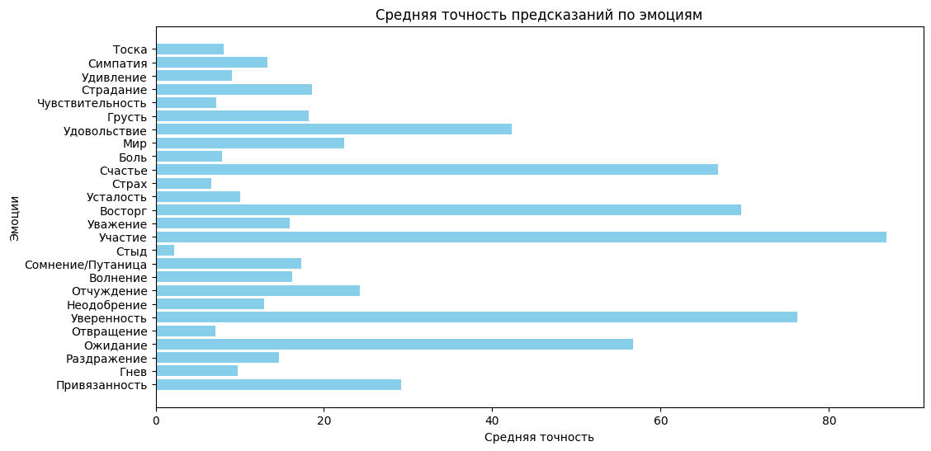
Результат проекта (метрика позы)
sd
Модель хорошо распознает "Engagement", "Confidence" и "Happiness" (точность >66%). Однако, точность низка для "Embarrassment", "Pain" и "Aversion" (<8%). Требуется анализ данных и баланса классов, возможно, изменение архитектуры модели или параметров обучения.

Slide 13
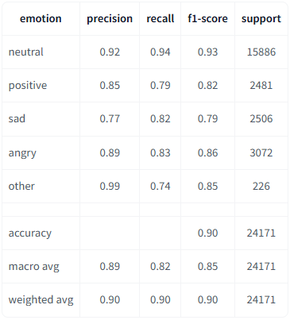
Результат проекта (метрика аудио)
sd
На основе метрик видно, что модель в целом работает хорошо, с общей точностью 90%. Классы с большими объемами данных (neutral, angry) классифицируются наиболее эффективно. Однако для менее представленных классов (other) заметен перекос: высокая точность, но низкая полнота, что может указывать на недостаточную чувствительность к редким эмоциям. Это предполагает потенциал для улучшения на редких классах и более сбалансированной обработки данных.

Slide 14
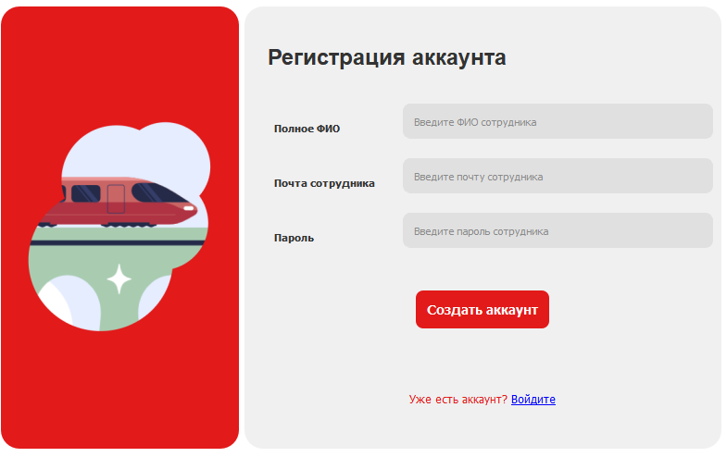
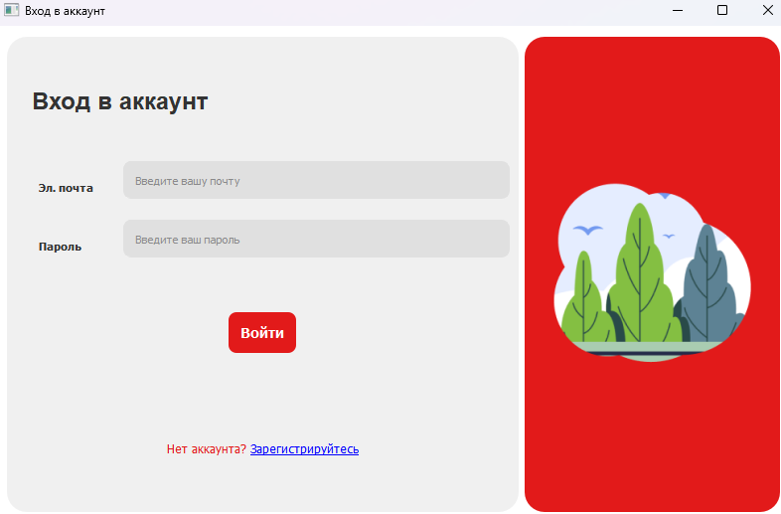
Результат проекта
Окно регистрации и входа в аккаунт

Slide 15
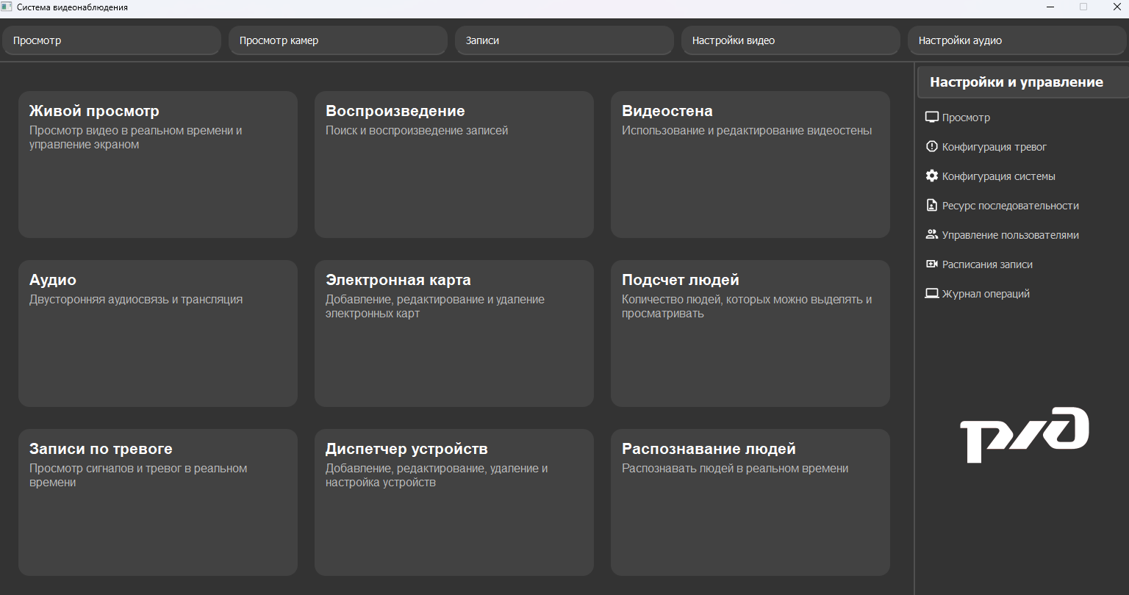
Результат проекта
Основное окно программы
Главное окно программы
представляет собой интуитивно понятный интерфейс
Интерфейс разработан с акцентом
на простоту навигации и визуальную ясность,
Элементы управления расположены логично,
что способствует эффективному
взаимодействию и быстрому получению результатов
анализа эмоций.

Slide 16
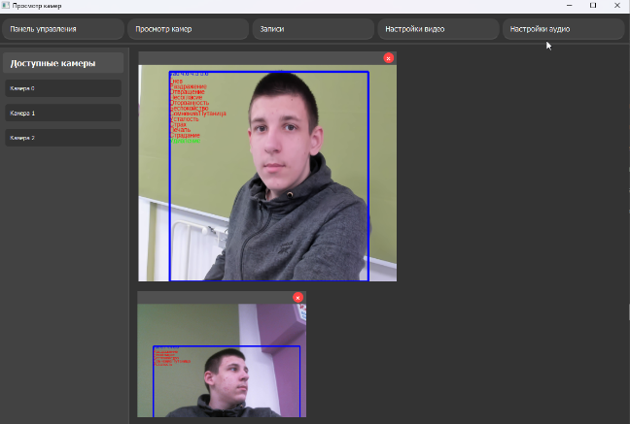
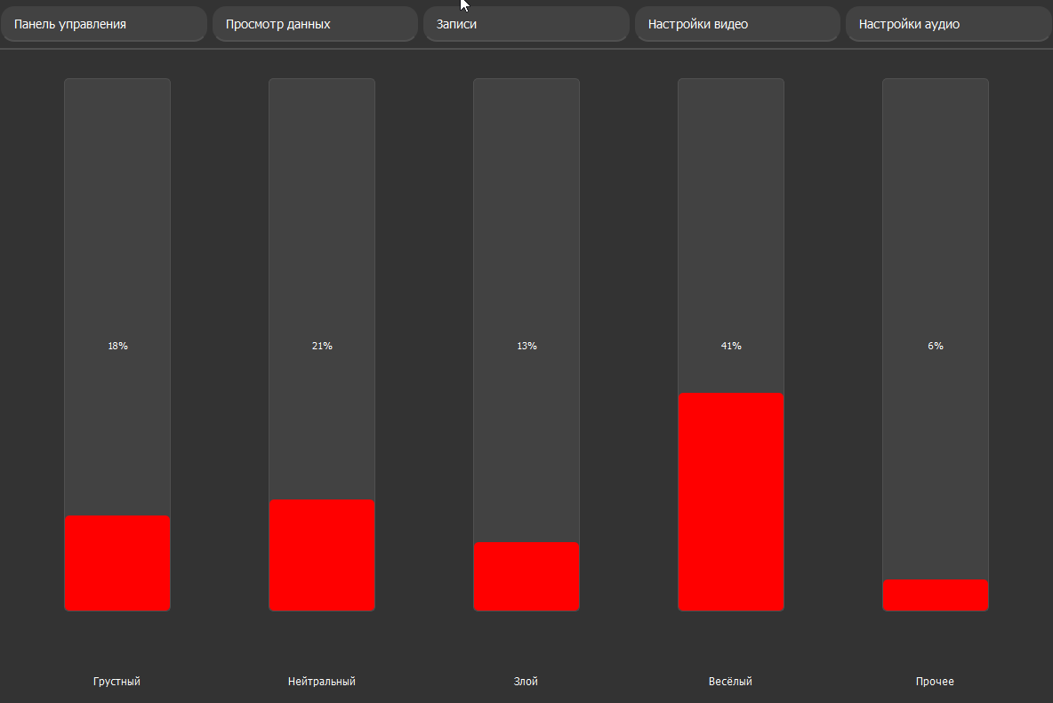
Результат проекта
Окна для работы с видео и аудио потоками
Здесь изображены
несколько видеокамер
На которых отображаются люди и их эмоции
Здесь изображена
выраженность аудио каждой эмоции
в виде гистограммы

Slide 17

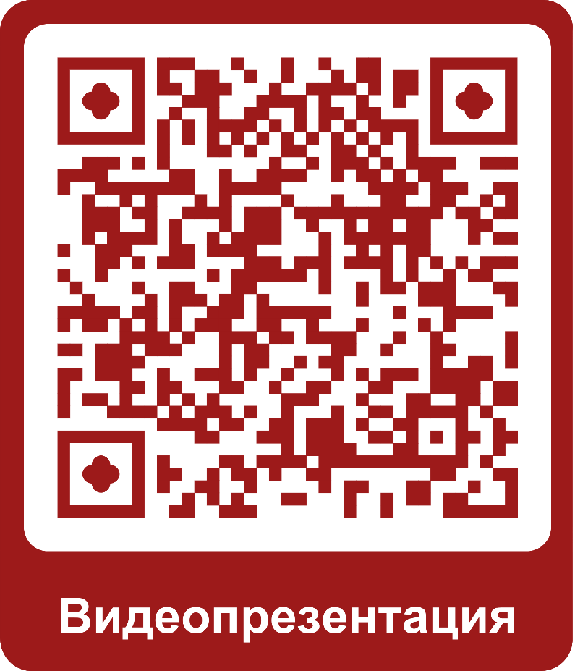
Дополнительные материалы

